Slide 1
11. Декаденција

Slide 2
Основи декаденције/Француска
Декаденција и симболизам изникли су у Француској у исто врем и из сличних корена. Уопште говорећи, декаденција је задржала више отворен социо-политички карактер него симболизам, било да је нападана као манифестација меноралног доба или слављена као смела декларациај презира буржоаског самозадовољства. Симболизам је випе заинтересован за успоситављање симбола и слика као претходно потцељебних видова комуникације.
У западној култури установљен је наратив о рађању и расту као позитивном одређењу, док је назадовање и смрт задобило негативан призвук. У складу са тим, декаденција је задобила негативни (или позитивни) однос противан индустријском развоју, породчином моделу средње класе и уобичајеној моралној бази свезе лепог и доброг као суштине живота. У складу са славним делом Едварда Гибона, Историја успона и пада Римског царства (1776) успостављена је теза о прогресивној и морално оправданом развоју.
Филозофски гледано може се схватити Ничеово фаталистичко схватање декаденције: Настанак декаденције је толико нужан, колико и кретање живота: немамо у руци моћ је уклонимо. По Ничеу декаденти су: виртуози са неугодним и срамним приступом свему што заводи, мами, присиљава, руши, рођени непријатељи логике и правих линија, пожудних према егзотичном, чудовишном, свим опијатима свести и разума.
Појам декадентно је крајем века постао синоним осуде за скоро свако уметничко дело које је приказивало иновативност (естетици, теми, моралу) – укључујући реализам, женску књижевност, и импресионизам.
Декаденцији треба пропаст да као хумус моралне пропасти изнова процвета. Шокантан одабир теме, односио се и на стил, предмет уметности из једног гнусног, одвратног предмета, може да засија.
Уметност и књижевност настали као производ покрета декаденције одбијају да дозволе друштву да се претвара да може знати једну објективну реалност или да је напредак било којег одрживог идеала уопште могућ.
Појам декаденције је изведан из латинског de cadere (пасти); декаденција је испрва обично коришћена за описивање друптва које се распадало, падајући из стања здравља и просперитета у друштво физичких и моралних руина.
Какво смо дегенерисано друштво. Када сви ови људи са више или мање монструизним сликама. Оноре Домије
Бодлер је говорио о злу у човеку које говори о лепоти његовог срца – једна нова форма лепоте.
Када је друштво дубоко потиштено, када више не постоје нити школе, нити наука, а сама уметност се налази између традиције са једне стране изгубљене, а на хоризонту се оцртава нека нова, тада се посебно појављују декаденти, држесни авантуристи линија и боја. Браћа Гонкур 1859.
У једној од својих критика нормиране уметности браћа Гонкур истичу: одбија их њихова либералност и разложност. Никаквог трага елиогабализма, никаква екстраваганције нити скандала (1864).
Дезире Нисар 1834. користи појам декаденто да опише уметничка дела за која је сматрао да пренаглашавају извештаченост и која превише поажње посвећују речима и језику уместо ономе што речи и дела треба да предстсвљају.

Slide 3
Томас Кутир, Декаденција Римљана, 1847.
Пропаст Римског царста је постала метафоре за све падове, али и за савремени, и појединца, фамилије, друштва... Неретко су декадентне слике указивале на савремени тренутак. Тако је у у критици актуелне француске монархије, Томас Кутир контрастрирао фриволну групу декадентних ликова са херојима ишчезле Римске (Француске) републике међу стубовима. Пропаст Римског царста је постала метафоре за све падове, али и за савремени, и појединца, фамилије, друштва... Неретко су декадентне слике указивале на савремени тренутак. Тако је у у критици монархије, Томас Кутиир контрастрирао форвилну групу деакдентних ликова са хероијима ишчезле Римске (Француске) републике међу стубовима.

Slide 4
Теофил Готје ово изврће у комплимент. Његов увод у колекцију песама Шарла Болдлера Цвеће зла упућује на оправданост коришћења живописних слика и референција на халуцинације, менталне болести и неморал у циљу прослављања декадентог стила. По њему обавеза уметника је да изазове уживање код читаоца , и то кроз живописне, сугестивне слике и симболе.
И многи други јавни јавни радници су критиковали декаденте: прљави умови, перверзне страсти...
Према Полу Верлену у оквиру цивилизације која трули неколицина индивидуа би имала то богатство и привилегију да створи најинтензивније искуство. На уштрб већине, ова неколицина би знала шта је то највеће што лепота има да понуди. Један од темељних парадокса декаденције био је тај што се највећа лепота очигледно уздизала на самом врху друштвеног уништења.
Дезире Нисар 1834. користи појам декаденто да опише уметничка дела за која је сматрао да пренаглашавају извештаченост и која превише пажње посвећују речима и језику уместо ономе што речи и дела треба да представљају.
Теофил Готје ово изврће у комплимент. Његов увод у колекцију песама Шарла Болдлера Цвеће зла упућује на оправданост коришћења живописних слика и референција на халуцинације, менталне болести и неморал у циљу прослављања декадентог стила. По њему обавеза уметника је да изазове уживање код читаоца , и то кроз живописне, сугестивне слике и симболе.
И многи други јавни јавни радници су критиковали декаденте: прљави умови, перверзне страсти...
Према Полу Верлену у оквиру цивилизације која трули неколицина индивидуа би имала то богатство и привилегију да створи најинтензивније искуство. На уштрб већине, ова неколицина би знала шта је то највеће што лепота има да понуди. Један од темељних парадокса декаденције био је тај што се највећа лепота очигледно уздизала на самом врху друштвеног уништења.
Тако да упркос уобичајеној асоцијацији са елитизмом и есклузивношћу, декаденција настаје делом као производ одражавања ескапистичких тежњи доминатне средње класе.
Ипак, декаденција је и крајем 19. века била у оптицају. Тако ће Пол Борже у Француској дефинисати одлике декадентног правца: преносећи познату анти-индивидуалситичку реторику друштвене декаденције у језик, Борже га описује као стил којем јединство књиге назадује да би дало простора независности странице, где страница назадује да би дала простора самосталности реченице, а реченица се распада да би дала простора независности речи.
Роман Белгијанца Јориса Карла Уисманса Одбројавање ( A rebours) из 1884. године најчешће се обележава као најбитниеј декаденто дело икада. Приповест му је декадентна, менадрирајући од једног од бизраних извора стуимулације главног протагонисте без чврсте трајекторије заплета уобичејене за деветнаестовековни роман. Сам јунак је декадентан, он је сав у сензацијама и идејама феминизираног, прецивилизираног, намерно ненормалног створења које је последњи производ нашег друштва: делом отац, дело, потомак перверзне уметности коју обожава.

Slide 5
Овод дело је естетичко и декадентно у свом наглашавању чулног задовољства и у свом одбијању грубог моралисања. Најадекватније је међутим у свом избору голицаве теме и фокуса на чулне детаље које би неки сматрали неукусним. Живост слика и мешавина љубави, сексуалног задовољства и бола скоро па засипају текст. Ипак, приказујућу лезбејство као насилно и неиспуњавајуће (Сапфо чезне сама), Курбе попут Свинбурна у поеми Anactoria напослетку интензивност приказа претвара Сапфину љубав у бизрани спектакл. Свинбурн на концу истиче уобичајено асоцирање истополних жеља са девијантношћу и дисфункционалношћу. Песма је могла да буде политички ефектнија и субверзивнија да је Свинбурн одлучио да прикаже истополону жељу као, на пример, романтични, домаћи идеал супериорнији од уобчијеног хетересексуалног модела.
Са темама попут исополне жудње, хермафордитизма и некрофилије, Свинбурнове Песме и баладе су разљутиле критичаре – одсуство мужевности, перверзна морална перцепција.
Гистав Курбе, Спавање, 1866.

Slide 6
Гонкур је 1867. написао у вези предоченог тела са слике Жена са папагајем Гистава Курбеа: Ружно, увек ружно. И то ружно без суштине, то ружно без лепоте ружног...
Другим речима: Сликарство декаденције је оријентисано на лепоти – свакако ону лепоту пропадања (женског тел), у којој је она ухваћена и сагледана . Истина је да код читавог једног низа уметника сазнање и свест о пропадању сопственог тела није имало безначајну улогу.
Гистав Курбе, Девојка са папагајем 1866.

Slide 7
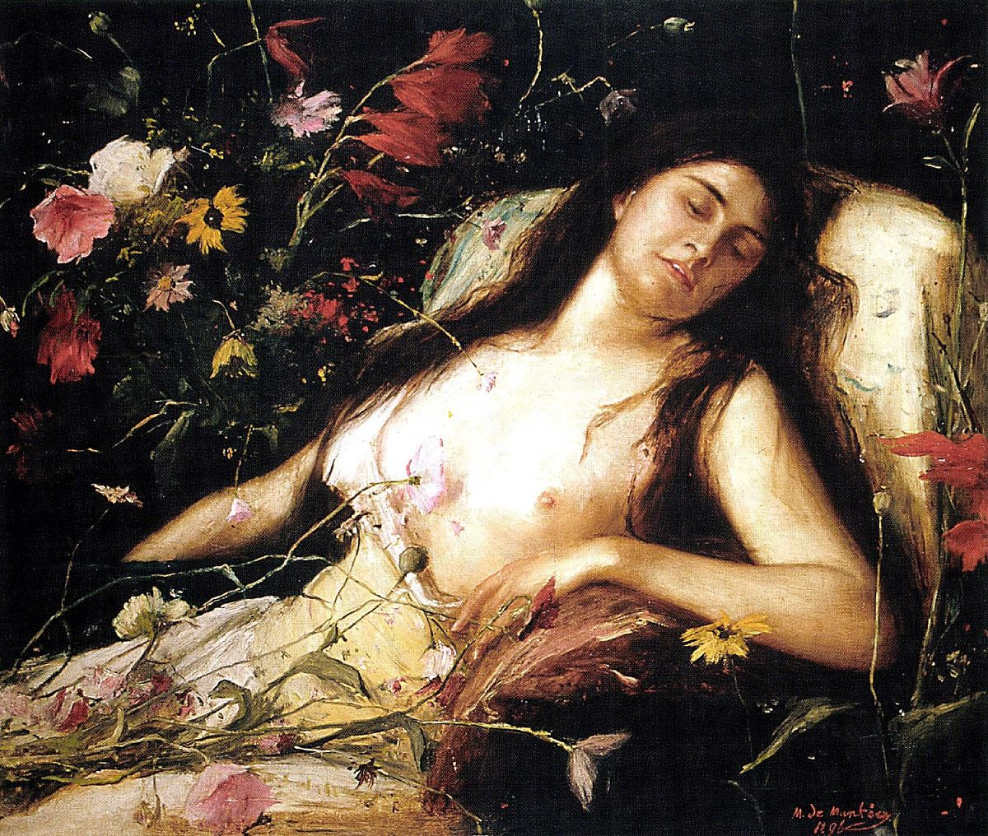
Једна од кључних тема декаденције везана је за концепт ослиаквања несреће и пропадања, што ствара једну позитивну или чајк емотивну ватру пропасти.
У кругу мотива се налази за 19. век увек актуелна тема, она дефинисана у Готјеовој Ромаси леша . Концепт мртвих или умирућих жена, чији је без сумње најчувенији оример Офелија.
Изнад литерраног предлошка, или историјске позадине, анализира се специфичност сликарског уметмичког приказивања.
Видљив је јасан клише у приказивању мртвих жена: Све су те жене, или бар у већини слуајева лепе, витке и заводљиве.
Смрт или њен аблизина се еротизира, те се неретко цитира програмски део из Готјеове О смрти љубави из 1836: Свакако је то била Клермонда иста онкава какву сам је видео у цркви, исто онако очарајавућа, те изгледа као да смрт и није ништа друго до кокетерија....
Литерарни и сликарски мотив повезује жену-лепоту-смрт, у јединствену и језиву везу.
Живи модел губи виталност, коју слика здовбија захваљујући баш њој:
Портретисање постаје место фаталне трансфузије, рађање слике смањује здравље модела, те стваралачко оживљање из жене исисава живот.
Не само у уметности већ и у живот делује овај нечасни вампиризам, или деанимација.
Налик смрти, но лепши и блеђи, ови очаравајући портрету свеже драи, обележени бесмртношћу.
Голотиња у сликарству као таква или само излагање сексуалних дражи до перверзиј служе највише као повод за сензуално-морбидне тематске кругове.
У истом декадентном духу француски ђак Влахо Буковац ствара своју монументални приказ сноликог (умирућег) женског акта – Ружичасти сан.
Михаљ Мункачи, Жртва цвећа, 1896.

Slide 8
Влахо Буковац, Ружичасти сан, 1916.

Slide 9
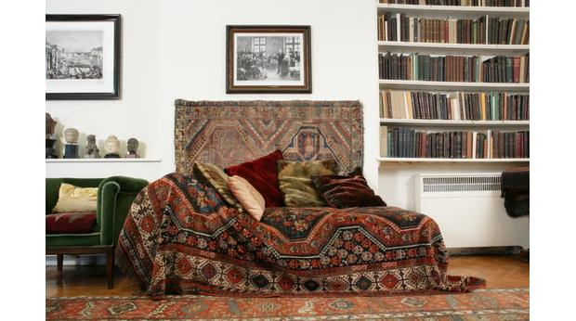
Чувени отац неурологије Жан Мари Шарко је вршио научне ескперименте са пацијентима, и то у служби установљења научних основа хистерије и хипнозе. Најпре је установио да је хистерија неуролошка болест, а потом психолошка. У времену очаравања хипнозом и анималним магнетизмом настојао је да деконструше разне паранаучне система, као и одређене друштвене и културне наративе, те је установио поред распрострањеног мишљења о женској хистерији, и случајева те болести код мушкараца.
Чувени су његови експерименти са пацијетом Бланше у болници Салпетрије у Паризу.
Упркос напорима да сузбије паранаучне активност крај века је произвео њихову екслопозију.
Уосталом Анри Бергсон (1888) на известан начин аболира хипнозу:, те говори о уметности као средству код које естетско посмтарње и допадање изазива једну врсту сугестије, хипнозе: Када се заузме такво становиште, констаиоваће се да је циљ уметности да успева активне снаге наше личности коеј се супростављају и да на пренесе у једно стање потпуне послушности у коме ми идеју (помисао) која нам сугерише да спроводимо у дело (остварујемо) или се са изразитим осећањем слажемо.
Пјер Аристид Брује, Шаркоов час на клиници Салпетрије, 1887.
Фројдова соба, изнад лежаја се налази приказ Шаркоовог часа

Slide 10
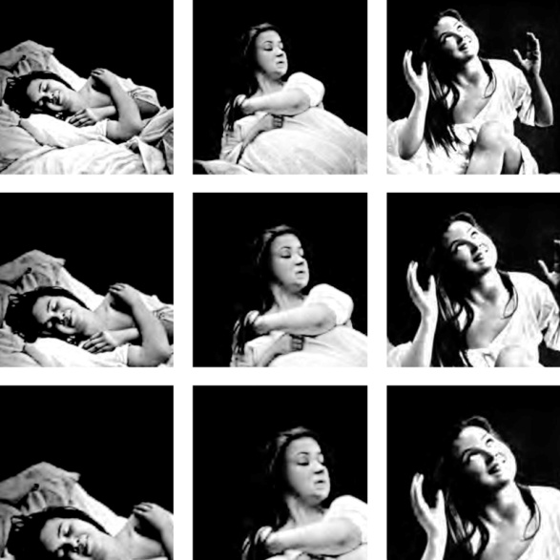
Крајем 1880-тих када су нова психологија и теорије о хипнози и сугестији биле врло омиљене, париски атеље Алфонса Мухе био је позорница необичних сцена. У сарадњи са познатим спиритистима времена је извршио низ експеримената са вербалним и музичким сугестијама на претходно хипнотисаном субјекту, Лини де Феркел, професионалном моделу из атељеа сликара Жоржа де Роенгроа.
Траг на ове чувене сеансе је оуван захваљујући Мухиној насловници књиге Осећања, музика, гест (1900), на којој је представљена Лина окружена арабескама у ставу Марсељезе.
О томе је говорено: Лина под утицајем хипнотичког дејства речи или музике заузима своју позу, те се њена личност брише, она је један задивљујући осетљиви аутомат, чији мишићи се покрећу под утицајем осећања које хипнотизер у њој буди.
Пре свега музика од ње чини једну врста пантомима (онога који све подражава). Звучни таласи продиру у њу и покрећу несвесно (без утицаја воље) мишиће и нерве ове статуе дрхтећег меса: што она не би могла да чини при будној свести. Тело жене је сада више један инструмент у рукама онога ко њоме управља, како се наводи у ондашњим освртима на сеансе.
Експерименти код Мухе у атељеу нису нови. Већ се у списима потпреседника Међународног магнетског конгреса 1889. истиче једна музичка екстаза женске опитне особе оболеле од каталепсије: Стварање разних осећања је свакао интересантни вид овог стања. Ту има поза везу између истинитости израза осећања и највеће лепоте. Код каталептичара постоји једна тесна веза између понашања и интелектуалних испољавања .. Каталептичар је мекани восак у који се убризгавају набизранија осећања. Он је аутомат који се може оживети. Као други Пигмалиом оживљава хипнотизер Галатеу и живи мермер постаје једно импулсивно и активно биће.
Уметник од ове модерне технике позе која је побољшана од метода психолошке сугестије, а не постоји никаква сумња да је поза проузрокована сугестијом надмоћнија од природно заузете позе и он то доказује упоредним сликама код који је интензизез израза увек на страни хипнотисаног објекта.
Жан Мартен Шарко, Фотографије пациејента настале у болници Салпетрије, 1878.

Slide 11
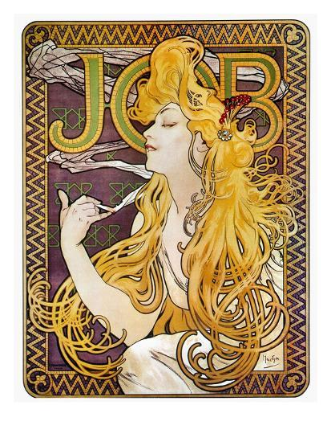
Наравно да су Мухини плакати највећи израз ових сеанси. Код неких се чини да је уметник створио убедљиви каталог целокупних варијанти самозаборава под утицајем хипнозе; види се велики број нејасних (неодређених погледа), држања тела коју показују утонулост у сан у будном стању, поза ходања у сну и каталептична стања сна, потврђују колико су хипнотисане личности биле погодне као субјекти уметности.
Наслов Сањарење (1897) или полузатворени капци жене која пуши цигарету са рекламног плаката за марку Јоб сведоче о томе.
Екстравагантна велелепност косе жена на Мухиним арабескама, чији степен астрактности расте са огромном дужином косе је повезиван са осцилацијама етра током хипнозе, али је и направљен од овог женског атрибута живи израз фасцинације, о ћему сведочи лиетратура с краја века.
Треба напоменути да је прототип свих ових слика жена – чувена глумица Сара Бернар, за коју је Муха направио низ плаката, којим је он истовремено у свет пласирао свој стил и до тада нечувену слику жене –био је првокласни предмет сугестије како је то формулисала психологија оног времена. Ова ритмичка оспесија косом води ка даљим моторичким сугестија које чини Муха, и које кулминирају апстрактној декоративности, и линији као естетској, али и и сугестивној структури, која како наводи Муха представља: једну снагу којом упрваља арабеска, која иззива унутрашња осећања са истом иритирајућом ефикасношћу као гестови хипнотизера.
Муха јеу Document decoratif проучавао формално извођење линије за које змијолике косе модела служе као изговор: те арабеске код којих се човек губи у посматрању њиховог комплексног и бескрајног сплета као код плеса чије лагане таласасте и омчасте покрете источњаци могу да посматрају читаву ноћ.
О мУхиним плакатима сугестивно пише Пол Сурио у есеју Сугестија у уметности (1893): То што нам се допада код естетског посмтрања је стање самог посмтрања, хипноза: Први део књиге је посвећен искуљиво одговору на питање узрока екстазе и околности које њу помажу. Притом Сурио помућеност (оремећеност) мозга, телесно здрваље и усхићено предавање себе, чији симптоми се могу препознати на лицима и позама једног великог дела од Мухе насликаних жена на које се деловало сугестијом.
Алфонс Муха, Јоб, 1897.

Slide 12
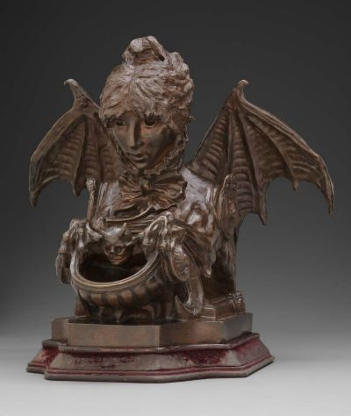
Жорж Кларен, Сара Бернар, 1876.
О глумици, која је васпитавана (школована) у једном манастиру, прича се да је имала визије Богородице, праћеним нападима несвестице и крварењима из уста као типичним симптомима аутосугестије, изазваним понављањем вршења ритуала и процесија, ошамућеним мирисима тамјана и сјајом прозора.
Ако је Муха слика нове жене, како су га називали његови савременици, онда је она такође ћерка новог времена и нове психологије. Оне је, у то нема сумње, једна жена подвргнута сугестији која показује своје симптоме осетљивости на надражаје, што неурологија оног доба, којом су се бавили искључиво мушкарци, назива једним обележјем женског пола.
Сама Сара је креирала свој лик, декадентне позе, гламур, изузетност, намштена посебност, уз наметљицу, али артифицирану појавност манифестовали су њен живот, и њне улоге, између којих неретко није било сепарације. Играње Хамлета, дакле родна трансмисија, фотографско инсценирање лежања у ковчегу, хомосексуалне представе, али и самостални вајарски радови, као и дизајн накита говоре о водећој декаденткињи друштва у Француској у култури fin de siecl –а.
Сара Бернар, Аутопортрет (Сфинга), 1872.

Slide 13
Жорж Кларен, Сара Бернар као Клеопатра, 1900.

Slide 14
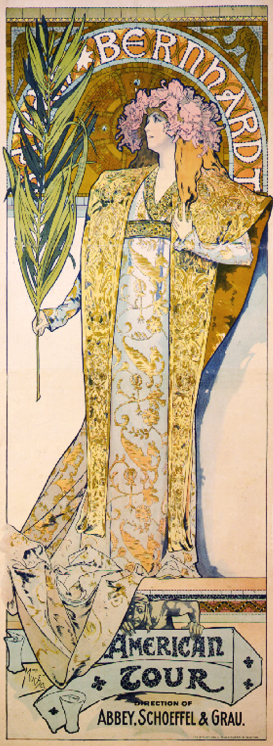
Алфонс Муха, Сара Бернар као Хамлет, 1899.
Алфонс Муха, Сара Бернар као Гизмонда, 1894.

Slide 15
Декадентни аутори и уметници су тражили бекство од баналности и излишности продуктивистичке културе креирајући нова искуства кроз смицалице и експерименте. Велики део буржоазије је и сам тражио да буде изненађен, шокиран – забављен, у суштини – култивација неприродног обећавала им је баш свеже, узбудљиве сензације и царства ужитка.
Такав је био др Поци, знаменити гинеколог, лекар који се занимао за антроплогију и друге дисциплине.
Познат по бројним љубавним аферама, и на концу по вези и пријатељству са Саром Бернар прави је припадник елиотног члана декадентног високог друштва.
Обучен по подобију ребнесаних хаљина, кардиналских одора, у боји крви која указује на восоко достојанство, али и на боју његовог заната, др Поци манифестује науку и дендизам, екстраваганцију и декадентност на основу којих руши утабане оквире објективне грађанске класе, и себе кандидује за припадника субјективног грађанства - нервозног, и склоног рушењу табуа.
Џон Сарџент, Др. Пози (Човек у црвеном капуту, 1881.

Slide 16
Декаденција у Енглеској
Декаденција, декаденција, сви сте ви декадентни ових дана. Тако се хиперконзервативни критичар Хуберт Крекенторп у есеју жали на актуелне трендове. Упркос критици, декадентност и естетицизам су интригирали британску јавност од песедетих година 19. века. До краја века многима је било доста микса естетског идеализма, заједљивог самоприказивања, неуобичајене сексуалности – као основних структура дегенерације.
У међувремену је крајем века у покрету касног естетицизма и декаденције дошло до наговештаја самопародије (цртежи Обрија Бирдзлија), што указује на губитак виталности декадената. Ипак, последња деценија је довела до најбољих израза декаденције: Оскар Вајлд..., као и култни журнал Жута књига, који је обухватао не само квинтесценцијалне елементе декадентости и естетицизма, већ и социополитичку културу британског fin de siecla.
По стилу је такође декадентан роман, са прозом која на тренутке прелази по неколиком сттран, у листама колекција ствари попут езотеричних књига и гротескних биљака. Наратив се покреће јунаковом обсесијом за проналажењем нових сензација или, будимо искрени, читаочевим занимањем за откривањем шта би то протагониста могао да смисли следеће – подводну собу, своју драгуљима украшену корњачу, оргуљу уста. Читаоци бивају све мање шокирани сваком новом крацијом како њихове претпоставке постају ишчашене. Више него да се слави изопаченост дело прети да раствори читаочеве моралне претпоставке.
Макс Нордау посвећује читаво поглавље Дегенерације (1892) грдњи уметника склоних песимизму, сексуалној девијацији, миситицизму и испољавању неукуса у облачењу. Он је декаденте и естете сврстао међу ЈА-болесним, и везао их за више слојеве у нарастајућим метрополама, подразумевајући појединце са мисаоно болесним нервима, отупелим центрима опажања и заблуделост нагона за похлепом, жудњом. И коначно све подвео под изопачење.
Артур Симонс у својој књизи Декадентни покрет у књижевности (1893) описује декаденцију као покрет који карактерише интензивна самосвест, непресушна радозналост у истраживању, преутаначавање углађености преко углађености, духовна и морална перверзност.
Иако Симонс поштује декаденте, ипак се назире једна критика њихове аморалне девијантности, и њиховог удаљавања од идеала лепоте.

Slide 17
Махом у немогућности да приуште таписереије, тапете, витражно стакло и друге објекте које је Морис дизајнирао и производио, Лондонци су углавном декорисали своје домове јефтинијим објектима попут палов белог порцелана, паунових пера и по која јапанска лепеза. Најпознатија хумореска, комична опера Стрпљење (1881) исмева дендификоване естете и све реквизите који су долазили с њима, од љиљана и панталона до колена до свега исувише француског.
Роман Марио Епикурејац Валтера Патера (1885) толико је испњен детаљним, прелепим описима да губи сваки јачи осећај моментума. Стандардни викторијански роман је можда дебео од детаља и информација, од хиљаде ликова, заплета и грчеће суспензије, док је Марио дебео од детаља и информација за које се често испоставља да имају мало или нимало утицаја на радњу. Читалац мора гацати кроз неконвенционалну синатксу, архаизме, грчке и латинске цитате који избијају у први план текста пре него значенје самих речи. Док Готје поима уметност ради уметности, Патерова декаденција не фокусира се на предмет уметности као идела већ на циљ максимизирања искуства уживања.
У међувремену је крајем века у покрету касног естетицизма и декаденције дошло до наговештаја самопародије (цртежи Обрија Бирдзлија), што указује на губитак виталности декадената. Ипак, последња деценија је довела до најбољих израза декаденције: Оскар Вајлд..., као и култни журнал Жута књига, који је обухватао не само квинтесценцијалне елементе декадентости и естетицизма, већ и социполитичку култури британског fin de siecla.
Важним се чини и Патеров спис Студија о ренесанси. Ренесанса наглашава значај потраге за задовољством у свакодневном животу. Према Патеру, сензуалност, природност не могу бити неморални из чега следи да су све жудње подједнако вредне пажње. Када је јавност почела да интепретира Патерове есеје као адвокате неморалних страсти, он је уложио велики труд да појасни да је све време задржао хришћанска начела, али је већ било касно. Прекасно већ му је била додељена улога у декадентном и естетичарском покрету.
Најутицајни допринос декадентој фази дали су токо 80-тих англоирски писац Жорж Мур и Оскар Вајлд. Док је патеров роман Марије Епикурејац, задржавао удаљеност између свог хероја античког Рима у читаоца, Мур је артикулисао декаденцију и боемство кроз унуитарње монологе члана савременог британског друштва. Лепо изврнуто изражаванње и уљуљкана декаденција преписују се са усана једног Енглеза, стварајући декаденцију какву су многи британски читаоци проналазили доста блиском утеси.

Slide 18
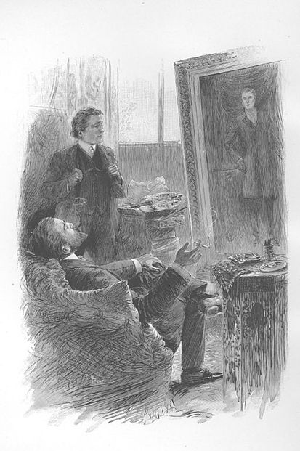
Вајдлово најпознатије дело, Слика Доријана Греја издата је у две форме. Краћа верзија која је серијски излазила била је експлицитнија у истополној жудњи док се у верзији романа из 1891. уклоњене многе од ових истополоних инсуанација а разрађен је хетеросексуални подзаплет који укључује Доријаново злостваљање привржене му Сибиле Вејн. Вајлд је на себе можда гледао као на искреног естету, али као што се из реивзије Доријана Греја може видети, такође је свесно учествовао у културној машинерији која је узгајала нешто мање изазовну форму декаденције за масе. Главни ток романа подсеча на Уисманово Одбројавање са богатим, себичним јунаком који се препушта низу небулозних грехова и кулминира са највећим грехом за естете – уништавањем уметничког дела. За разлику од Де Есентеа Доријан Греј је млад, згодан и очајнички трага за спољашњом афирмацијом. Он је француски декадент уведен у потпрошачку културу која се рађа из прешалтавања Британије ка конзумеризму и буржоаском начелу уобличавања дома и самоулепшавања.
Хетеросексуална љубавна прича ниеј концвенционална, дозвољавајући Вајлду да истражује декадентно поимање супериорности уметности у односу на природу. Доријан, испоставља се , не може да се диви Сибил Вејн као жени већ само глумици, вештачком објекту створеном за естетску потрошњу. Доријанова таштина затим шири ову загонетку до размишљања о свом сопству као уметничком предмету, где жеља за потпуном лепом сликом постаје катализатор за његово уништавање других живота и напослетку сопственог. Поука, ако се неко бави трагањем за њом, замотана је око питања себичности, разузданих страсти и објективизирања других – питања која су снажније адресирана у Вајлдловом комаду Салома (1892).
Сликар Холворд и аристократа Вотон посматрају портрет Доријана Греја

Slide 19
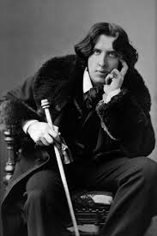
У Вајдловом писању, налазимо утицаје Готјеа, Бодлера, Патера, Уисманса, прерафаелита. Упијао је и интерпретације поп културе које су се уздигле током 1880-тих, највише у својој сарторијалној рафинираности и парадирању естетским и декадентним симболима попут жутих књига и зелених каранфила. Вајлд је био један од најзначајнијих естетистичких и декадентних артефаката свог доба, које је остваривало свој прелаз са продуктивистичког етоса који је карактерисао индустријску револуцију на конзумерски у којем је приказивање укуса и власништва постало главна одлика идентитета. На турније по Америци гумио је самог себе, естета из комичних опера који је добрвољно пристао на улогу - његово држање и костим подржавали су такаву декадентну перспективу као што су површност и лукавство као и надмоћност лепоте детаља у односу на потрагу за дубљим смислом.
Оскар Вајлд, 1882.

Slide 20
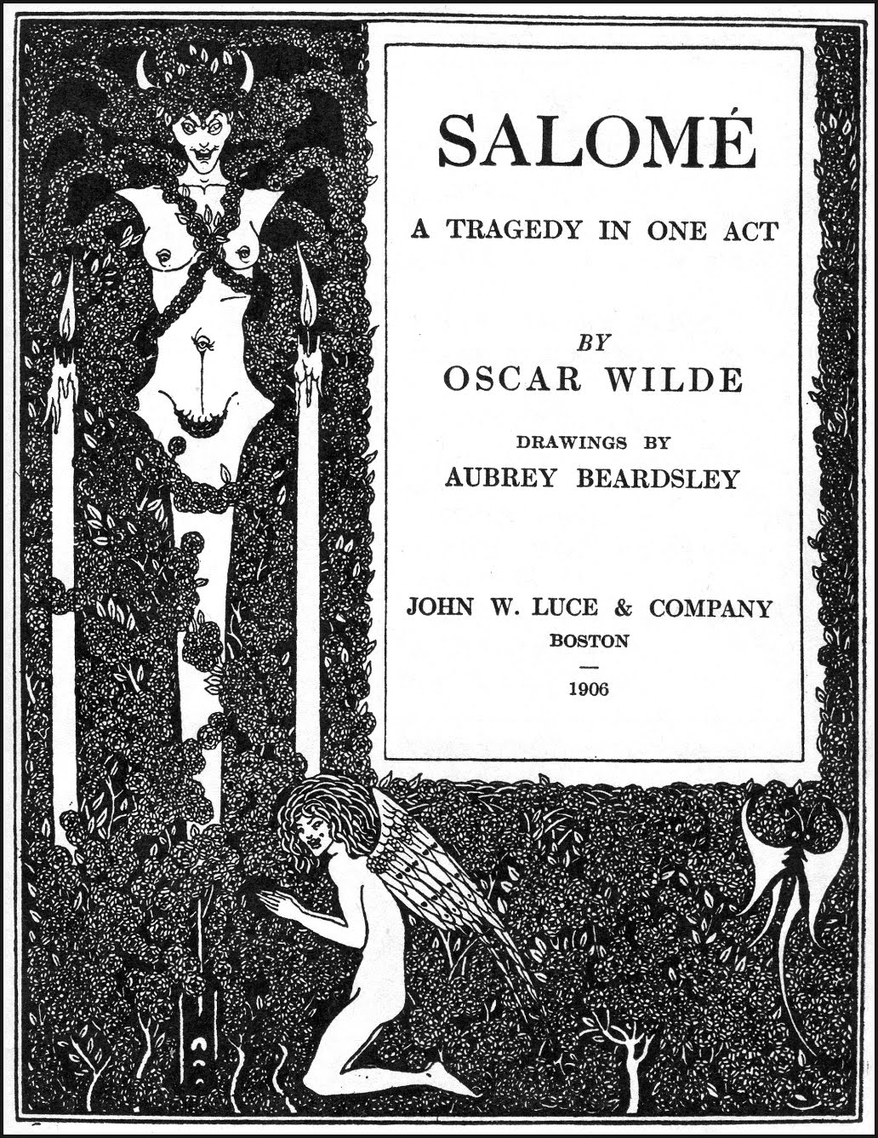
Написана на француском, Вајлдова Салома је помпезно извештачена, не остављајући гледаоцу простор за обустављање неверицве. Често су симболи драме трапави испољени, ко у уводним инструкцијама Иродијадиног пажа: Погледај месец. Како необично изгледа. Као енка жена која је изашла из гроба. Као мртва жена. Рекао би човек, тражи мртваце.
Корице су биле украшене и дизајниране цртежима Обрија Бирдзлија. Уметникова иновативна употерба асиметрије и линија и његово ефект но спајање црног и белог простора природавало је виђењу Саломе као јединог поптпуног симболистичког дела британксог fin de siеcla. Андрогини ликови, сексуално насиље и сценографија декадентног краљевства, у међувремену, потврђују позиционирање дела у декадентној традицији. Прича о жудњи старог краља Ирода за девицом Саломом већ поставља сексуалну декаденцију за тему главног дела. Спремног потпомогнуту приказом хероине која љуби усне одрубљене главе Јована Крститеља. Вајлд је чак разматрао да испуни оркестарски део флашама парфема које би биле отворене у циљу евоцирања емоција тренутка, али су проблеми са вентилацијом то спречили.
Оскар Вајлд, корица књиге Салома, 1906.

Slide 21
Обри Бирдзли, Салома, 1906.

Slide 22
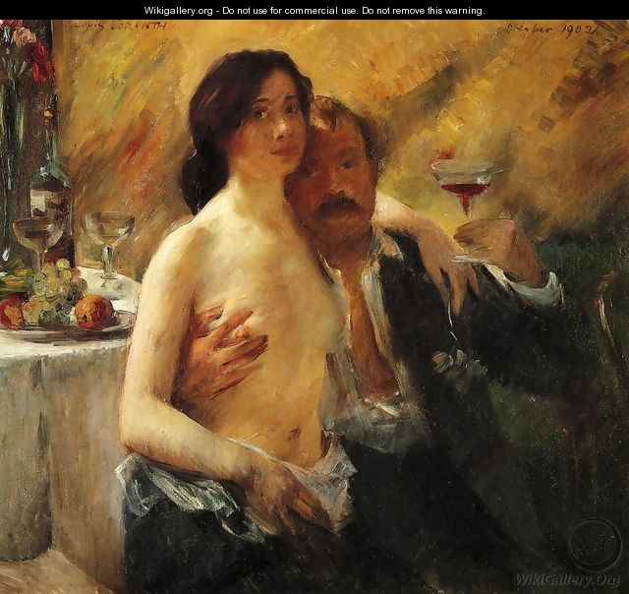
Декаденција у Немачкој и Аустрији
За разумевање новог концепта боемије, и још више декаденције важно је разумети и концепт модерног уметника неоптерећеног традицијом, и некадашњим наслеђем, као и увреженим нормама објективног грађанства (породица, либерална економија, родна сепарација...).
У осврту Макса Нордауа на декаденте, као и у писму Ван Гога свом брату Теу говорио се о свези болести и креативитета, обележју декаденције и авнгарде.
Отуда се неретко инсистира на разлици између осетљивих, неретко нервно нетабилних и наследним болестима оптерећених уметника (усбјективни грађани<9 , који сате проводе у кафеу пијући, и конзумирајући дуван, неретко и хашиш, и природно-здравог сликара, песника који у животу нема баш никакве проблеме.
Наравно, неки уметници су уистину били анксиозне природе, док су неки рекламно продавали свој имиџ декадента и изолованог пророка, генија...
Ловис Коринт са женом и чашом шампањца, 1902.

Slide 23
Спиритизам19. веку није био против науке, већ је био један део ње. Истакнти британски физичар и хемичар Вилијам Крукс је допринео научном истраживању магнестско-спириталног феномена. Од научника који је требало да разоткрије лажи сеанси са медијумима постао је њен гласноговорник.
Подржаваоци Крукса, и његовог настоајња да кроз научна истраживања демистификује чудо месмеризма и учини га транспарентим били су истакнти немачки учењаци и уметници.
Подстицајни су били чланци Артура Шопенхауера. У њима су се налазили пасажи који су могли послужити за рекламирање научних истраживања окултизма. Веома цитирана је била његова формулација: Свако онај који у данашње време сумња у чињенице магнетизма и његове видовитости заправо није неверан већ је незналица.
Шопенхауер је био убеђени следбеник теорија магнетизма. У многобројним чланцима бавио се надприродним појама, и комуникацијом са мртвима.
Врло брзо су се у Намчкој оформила удружења коју су чинили природњаци, психијатри, леакти и уеметници. Посебно је било важно Психолошко друштво у Минхену основано 1886. године.
Посебнио значајно је било истраивање парапсихологије, несвесног, анализа раздвајања тела и душе, као и феномени месмерзма. (феномен назван по свом оснивачу аустријском природњаку Францу Месмеру).
Коначна идеја је лежала у намери да се инаугурише научност хипноте.
, која је позитивно вреднована као пут за психичко исцељење оболелог пацијента.
У друштву су водећу улогу имали филозф Карл ди Прел, и лекар Алберт фон Шренк-Нотцинг. Од 37 чланова друштва чак су осморица били сликари. Посебно су се истицали водећи минхенски сликари Хуго фон Хабверман и Албрехт фон Келер. У раду је учествоа и славни историчар уметности Рихард Мутер.
Много касније Томас Ман је у роману Чаробни брег (1924), и у есеју Окултни доживљаји описао своје сведоћење о сеансама, којима је руководио Шренк-Нотцинг. Иако је писао о својој неозбиљној хировитости која је га одвукла да псомтра окултну обману органског живота, Томас Ман је гајио одређену теоријску симаптију према овим феноменима.

Slide 24
У једном пазажу из предавања Сан и окултизам (1915) Фројд је указао на разлику између окултизма и спиртизма. Већ брзо анкон основања Психолошког друштва 1886- дошло је до различитих схватања спиритизма. Шренк-Нотцинг је имао традиционално схватање, пре анти-спиритистичко, смтрао је да појаве духова, као и њихова материјализација ствар сомнабулије – њихова физика и психичка материјализација. Контра њему Ди прел да су духови прогнаници из другог света, те да медијум јесте само алатка и средство њиховог појављивања. У средишту његовог учења налазило се рпе свега трансцедентно. Магнетизам и хипноза за нјега су били важни клућеви за проучаванје несвесног. Према нјеговом трансцедентални субјекат је делотворан стваралачки и организујући, феномен сомнабула представљају за ди Прела доказ да су земаљска појавна форма трансцеденталног субјекта. Из тога прозилзи да је тело продукт душе која се приказује кроз или у њему, али је сама бесмртна.
Потоњи критички ставови су раздовији окултизам и спиритизам. Окултизам је дефинисан као реалтиван појам, јер се постепено инкорпорирао у подручје научних сазнања, те се разуме као каултурни покрет. Спиритизам науспрот томе, никада не може по природи ствари да се бави другим стварима до светом духова.
И сам Шопенхауер је умногоме био ослоњен на ди Прела. Пропадљиво тело надживљује душа – која је организациони принцип, индивидуална снага. Према Шопенхауеру је то воља која као ствар по себи ни смрћу не може бити уништена. Тако он објашња појаву духова, која се органима за снове дају видети, што би одговарало унутрашњем оку. Ово може бити активно и у будном стању те представљати појаве из прошлости. Управо услед неунитивости воље, за Шопенхауера није деловање умрног на оног који живи, искључено.
Уопштено Шопенхауер је у анимланом магнетизму пронашао манифестацију његове филозофије воље. Сугестивни уплив хипнотичара на пацијента је према томе управљање, преношење воље. Позивао се на Месмера и његови изјаву: Воља сама представља физички агенс (сила која делује) независно од уобичајених помоћних средстава... Мислећи при тома да агнес није ништа друго, до воља онога који се хипнотише.
Карл ди Прел је проширио Шопенхауерову тврдњу својом тезом да душа није само у овостраном свету способна за развој, већ и у оностраном животу.
Ди Прелово дело је задобило интернационалну пажњу. Зигмунд Фројд га је описао као уметника из царства духова, не подражавајући при том његвое погледе на снове и метафиизику. Немачка спиритуална сцена а посебно Минхен постали су коначно средиште истраживања окултизма.

Slide 25
Поред личног сентименталног интереса за окултизам, многи интелектуалци и уметници бавили су се из научничке знатижеље. Каткад само из жеље за забавом у вези феномена окултизма. Велики број тих релевантних сазнања до тада није био познат...
Неколицина немачких уметника вилхеминског доба бавили сус е визуелизацијом свесног и несвесног у људском деловању. Макс Клингер, и велики михенски уметници, поут Хабермана, Келера и Габријел фон Макса, и сами учесници сеанси са медијумима, настојали су да модерна и декадентно помодна паранаучна истраживања, популарна у монденским и високим круговима грађанства, учине видљивим и доступни, некад експлицитно, некад индиректно.
Најчешће су представљали женске фигуре у стањима сличним трансу, на начин романтичне традиције, доводећи своје слике у везу са делима Хајнрих фон Клајста и Е. Т. А. Хофмана. Неретнко је долазило до манофестације еротске привлачности или креативне инспирирације., и наравно фасцинација подсвесним.
Овде снови задобијају сугестивну моћ, који задиру у свесно стање. Уверљиве, у душу продируће гестикулације говоре о духовном контакту, која је некада довођена и у везу психичким стањима уметника, јер су оне убедљиво сведочиле да у свет духова поверујемо, како су накдашњи критичари ових слика наводили.
Живахна фантазија и нерван болешљивост дефинише многе од ових слика. По једном од критичара њих одликује: Ове слике поседују нешто страховито живо, застрашујуће утварно, сабласно, као производ једног напетогмнервног стања чији је сензиблитет финији но код других људи, као зли, опасни облици (прилике) из снова сосптвене душе, које подсећају на абнормалне визије Блејка и Антоана Вирца.

Slide 26
Албрехт фон Келер, Плесачица Магдалена Гипе, 1904.

Slide 27
Албрехт фон Келер, Жизела фон Фехнер у великој тоалети, 1906.

Slide 28
Водећа личност аустријског декадентог правца у Аустрији је Ханз Макарт. Ханз Макарт је 1868. године на почетку декадентног покрета, израдио триптих, који је назначио различите временске периоде једне пијанке претворене у оргије, али му није неденуо име, био је без назива. Уметнички критичар Фридрих Пех који га је охрабривао на овај поступак уверавао је да је Макрт ово дело крстио са После мене потоп, за промену добио је назив Седам смртих грехова те је био назначен и као Куга у Фиренци, према ертоским новелама Декамерона Ђовани Бокача, пто би одговарло емоционалној позадини ових приповетки осенчених смртоносном кугом.
Макарт наупшта непосредног литераног предлошка, те ствара чулну сензацију, дело која провоцира, и својом екстраванцијом, и хипертрофијом облика и боја ствара једну хаотичну, анти-академску слику.
Не постоји јединствен наратив, попут слике Смрт Сарданапала Делакроа, Макарт разара перспективну логику академске слике. Место целине ствара симулацију ефеката, детаљи као појединачни ефекти, својствени декаденцији ставарју код посматрача низ нивоа узбуђења, који се провокацијом, и екстравагантим луксузом манифестују на његовим нападним платнима.
Декадентна раскош, и уживање у деструкцији видљиви су на слици Шарлота Валтер као Месалина (римска царица, трећа жена Клаудија, повезивана са развратом , промискуитетом немислосрдношћу, осуђена смрт због завере коју је са својим љубавником организовала противу цара) остала као појам декаденције, и стога уколпљена у наративе о фаталним и моћним женама с краја 19. века), док се његов такозвани пламени стил, оличен у колористичком спектакли и потирању јасне и прецизне линије (форме) визуелизују на слици 5 чула.
Такође субверзије неретко присутна у култури декаденције манифестована је на његовим сликама, и то у позајмљивању лица угледних грађанки његовим нагим женским фигурама, што је шокирало јавност, али је истовремено говорило о потреби и пожуди високог грађанства за декадентним темама, и свакојаким прерушавањима (маскарадама).
1924. Рајнхард Штајнер је публиковао значајан чланак о Макарту као сликару декаденције: при чему он објашњава љубав ка пропадању и заласку једине истинске декаденције, означајавајући је као свесно држање које ослобађа и нуди позитиван ефекат.
Посебан изазов дакле, био би, ову љубав према пропадању.

Slide 29
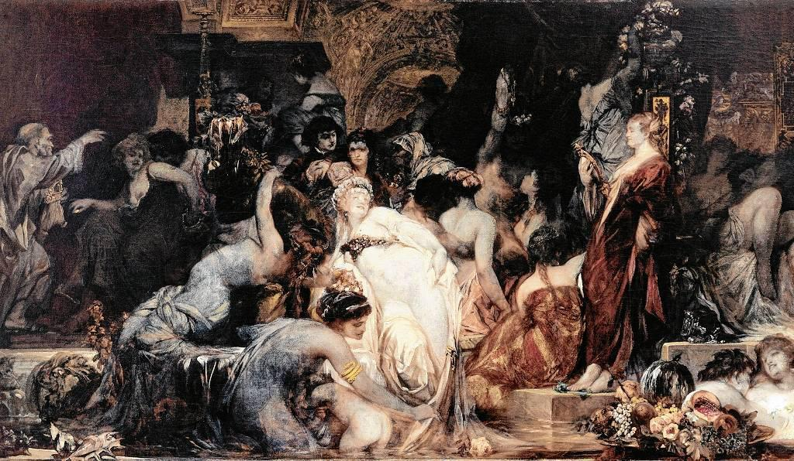
Ханс Макарт, Куга у Фиренци (детаљ), 1868.

Slide 30
Ханс Макарт, Шарлота Валтер као Месалина, 1875.

Slide 31
Ханс Макарт, Пет чула, 1872-79.

Slide 32
Превласти декаденције у култури и друштву крајем 19. века говори и Ниче. Филозов парадоксално, или не, закључује: да декаденција угрожава природни поредак ствари и устројство државе.
Њена тобожња тежња за разарањем и пропадањем је сублимирана у речима Теодора Липса: Али, вероватно је један показатељ декаденције оно што је постало карактерна особина: оданост сумњи, жељња за уништењем, задовољство негирања, нагон да се све што је објективно и општеважеће преточи у нешто субјективно, релативно, тек понекад важеће; коначно, наводно преиспитиовање свега, па и естетских и моралниох вредности и истине уопште и невероватна моћ коју такво понашање има над људским умом.
Коначно, поред естетског Херман Бар наводи још три помента критеријума декаденције:
Преданост нервози
Љубав за уметничко
Грозничава потрага за мистичним
И надасве – величанственост распадања откривена у својој лепоти

Slide 33
Литерартура:
Обавезна
Cambridge Companion to the Fin de Siècle, ed. G. Marshall, Cambridge Unoersity Press 2008.
Hans Makart: Painter of the Senses, ed. A. Husllein-Arco, Wien 2011. (Биб. Одељења за ИУ)
Alphonse Mucha, ed. A. Husslein-Arco, Wien 2014. ( Биб. Одељења за ИУ)

